Slide 1
*request 내장객체
-javax.servlet.http.HttpServletRequest가 데이터 형인 객체.
-접속자의 정보를 얻기
web상에 존재하는 자원을 요청할 때에는 URL을 사용
Web parameter
Server port : 프로토콜로 인하여 생략
http://localhost:80/jsp_prj/day1006/test.jsp?이름=값&이름=값&이름=값
protocol
Server name
Domain name
server.xml에서 설정
URI
Servlet path
URL
Query string : GET방식에만존재
-요청방식 : request.getMethod()
-요청URL얻기 : request.getRequestURL()
-요청 Protocol얻기 : request.getProtocol(); // HTTP 1.1
-요청서버명 얻기 : request.getServerName();
-요청서버포트 : request.getServerPort()
-요청 URI : request.getRequestURI()
-요청파일(자원)경로 얻기 : reqeust.getServletPath()
-접속자 ip 주소 : request.getRemoteAddr()
-접속자 port : request.getRemotePort()
-query string 얻기 : request.getQueryString()
-요청parameter받기 : request.getParameter(“이름”)
이름이 중복되면 값 중에 가장 앞의 값만 얻는다.
-이름이 같은 요청 parameter 받기 :
String[] data=request.getParameterValues(“이름”);

Slide 2

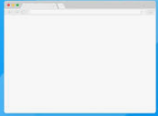
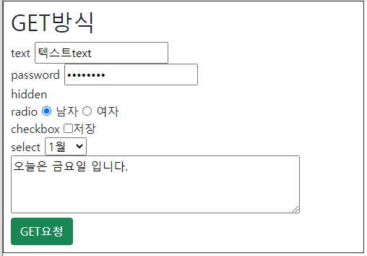
*HTML Form Control의 값얻기
- Form Control의 값은 web parameter로 전달된다. (parameter 전송방식)
-request 내장객체를 사용하여 값을 받는다.
이름이 유일 : String data=request.getParameter(“이름”);
이름이 중복 : String[] data=request.getParameterValues(“이름”);
-web parameter는 문자열로만 전달된다.
HTML에서 사용자가 입력하는 값을 받기위한 객체들.
<input>, <select>, <textarea>
<form enctype=“application/x-www-form-urlencoded”
파일이 전송되지 않는다.
파일전송은 enctype=“multipart/form-data” 이어야 한다.
<%
입력된 값을 받는다.
String text=request.getParameter(“text”);
String pass=requeset.getParameter(“pass”);
%>
input_frm.jsp
use_parameter.jsp
서버
요청
요청
http://localhost/jsp_prj/day1006/use_parameter.jsp?text=값&pass=값&hid=값&rid=값
클라이언트
http://localhost/jsp_prj/day1006/input_frm.jsp
<input type=“text” name=“text”>

Slide 3
*Model1 방식의 개발
1.디자인
2.업무로직(연산)
3.DB작업
use_parameter.jsp
1.디자인
2.업무로직(연산)
use_parameter.jsp
1.DB작업
DAO.java
VO.java

